Slide 1
微课网项目报告
组长：杜建俣
组员：陈浩基 张逸群 徐昊

Slide 2
项目简介
网络教学现在已经是各个高校或个人普遍使用的教学方式。这种方便快捷的学习方式深受大家喜爱。用户可观看课程视频、文章等内容，弥补学习中的不足；同时用户也可以在网络教学平台上获取积分或进行充值购买，学习名师名校的课程得到跟深层次的知识。网络教学平台也应该兼顾大众学科，以照顾到更多的用户。

Slide 3
项目目标
完成以下内容
用户登陆/注册/个人空间
用户课程学习/课程自测
用户购买/充值课程
后台管理用户信息

Slide 4
整体完成度
完成了可以运行的1.0版本
新增了新的两个页面

Slide 5
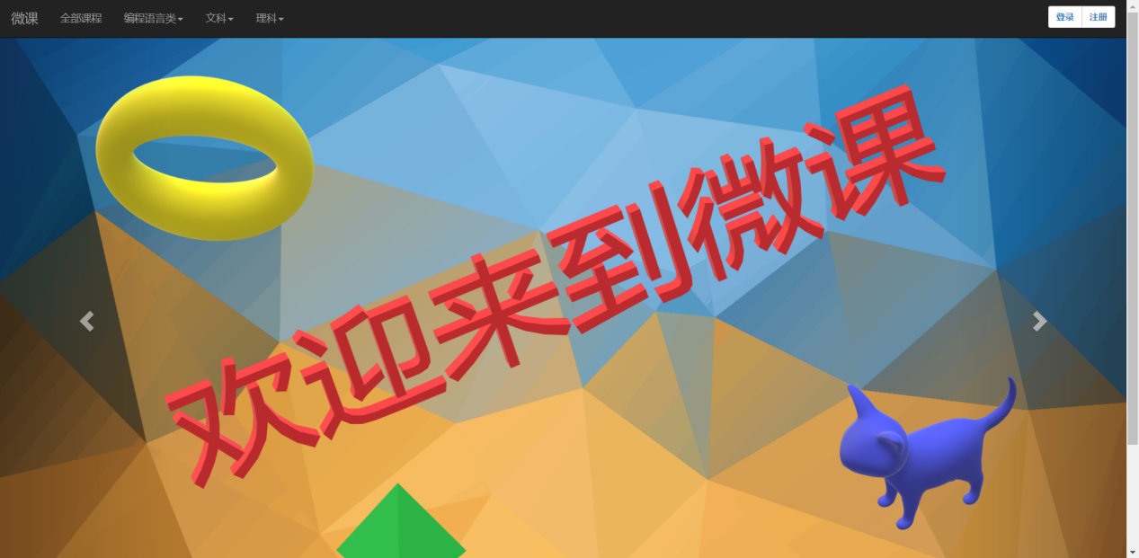
部分截图

Slide 6
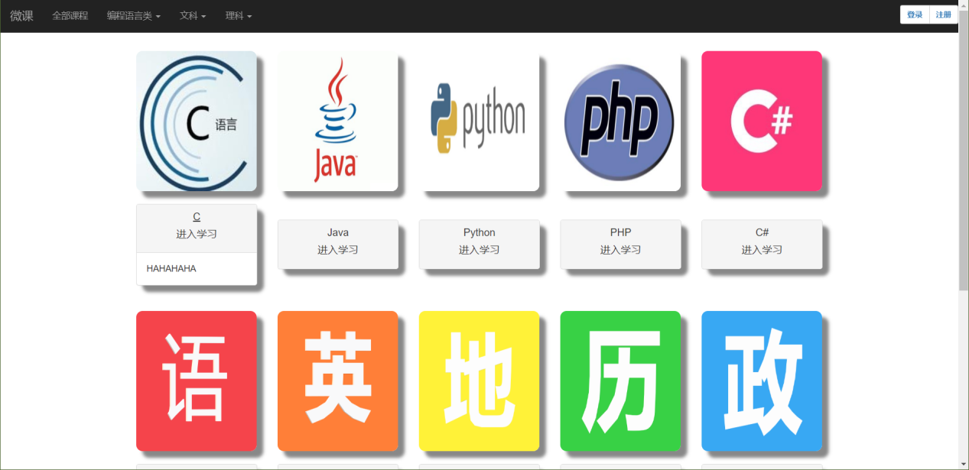
部分截图

Slide 7
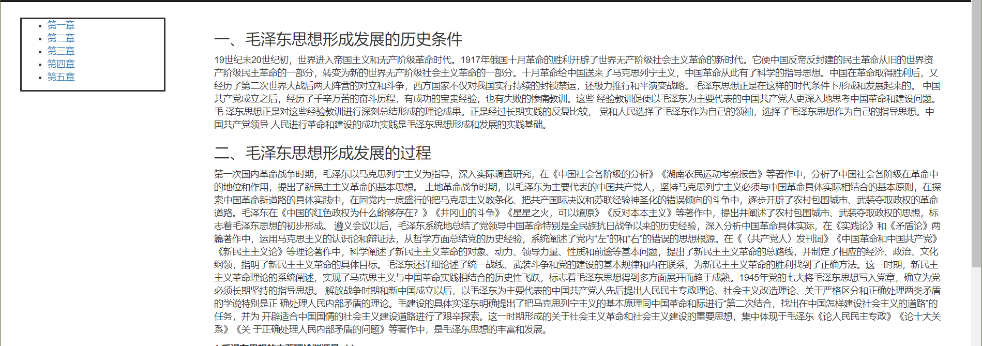
部分截图

Slide 8
项目难点以及解决方案
HTML前端的设计：通过学习以及一些通用样式例如Bootstrap
数据的传输方式：使用MySQL数据库，JSON以及XML文件
代码文件过多以及代码结构：使用面向对象以及设计模式进行优化

Slide 9
Bootstrap
为什么选择这些解决方案
移动设备优先：自 Bootstrap 3 起，框架包含了贯穿于整个库的移动设备优先的样式。
浏览器支持：所有的主流浏览器都支持 Bootstrap。
容易上手：只要您具备 HTML 和 CSS 的基础知识，您就可以开始学习 Bootstrap。
响应式设计：Bootstrap 的响应式 CSS 能够自适应于台式机、平板电脑和手机。它为开发人员创建接口提供了一个简洁统一的解决方案。
它包含了功能强大的内置组件，易于定制。
它还提供了基于 Web 的定制。
它是开源的。

Slide 10
设计模式
设计模式是一套被反复使用的、多数人知晓的、经过分类编目的、代码设计经验的总结。使用设计模式是为了重用代码、让代码更容易被他人理解、保证代码可靠性。 毫无疑问，设计模式于己于他人于系统都是多赢的，设计模式使代码编制真正工程化，设计模式是软件工程的基石，如同大厦的一块块砖石一样。项目中合理地运用设计模式可以完美地解决很多问题，每种模式在现实中都有相应的原理来与之对应，每种模式都描述了一个在我们周围不断重复发生的问题，以及该问题的核心解决方案，这也是设计模式能被广泛应用的原因。

